Slide 1
Planungsamt der Bundeswehr
Commericial/ military off the shelf UAS für die Bundeswehr
Neue Innovationswege für die Bundeswehr?!
Lena Burth & Björn Schüler
Planungsamt der Bundeswehr (PlgABw) – Innovationsmanagement
KOINNO Challenge-Geber-Day: Innovative Beschaffung geht doch!, Berlin 15.05.2024

Slide 2

Militär als Innovationstreiber ?!
Militär als Innovationstreiber ?!
Bild: Bundeswehr- Future Operation Environment 2040

Slide 3
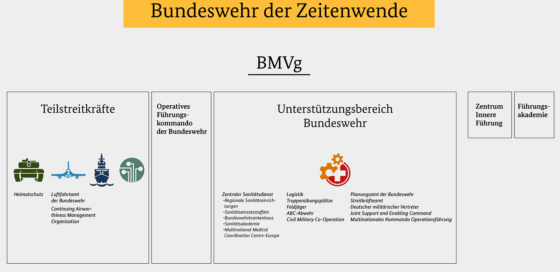
Verortung des Planungsamts
Bild: Bundeswehr (Stand April 2024)

Slide 4
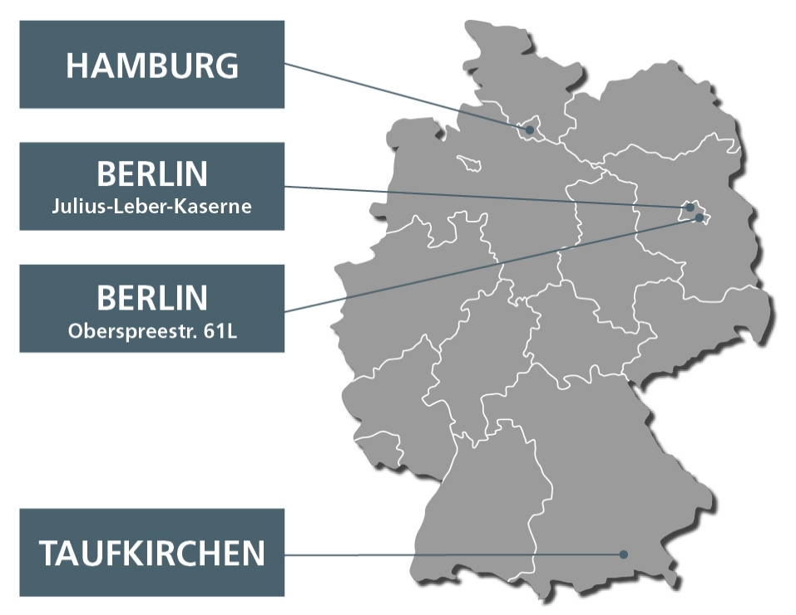
Das Planungsamt der Bundeswehr – Bundeswehrgemeinsame Planung aus einer Hand
Aufstellung
2012
528 Dienstposten
457 Angehörige
ENTSCHEIDUNGS-
VORBEREITER
Stand: 11/2023
fähigkeits-orientiert
und produktneutral
Planungshorizont
15 Jahre
BERATER
Planvolumen
ca. 50 Mrd. € jährlich + Sondervermögen
national und international
vernetzt
Strategische Entwicklung der Bundeswehr im Fokus
4 Abteilungen
Entscheider

Slide 5
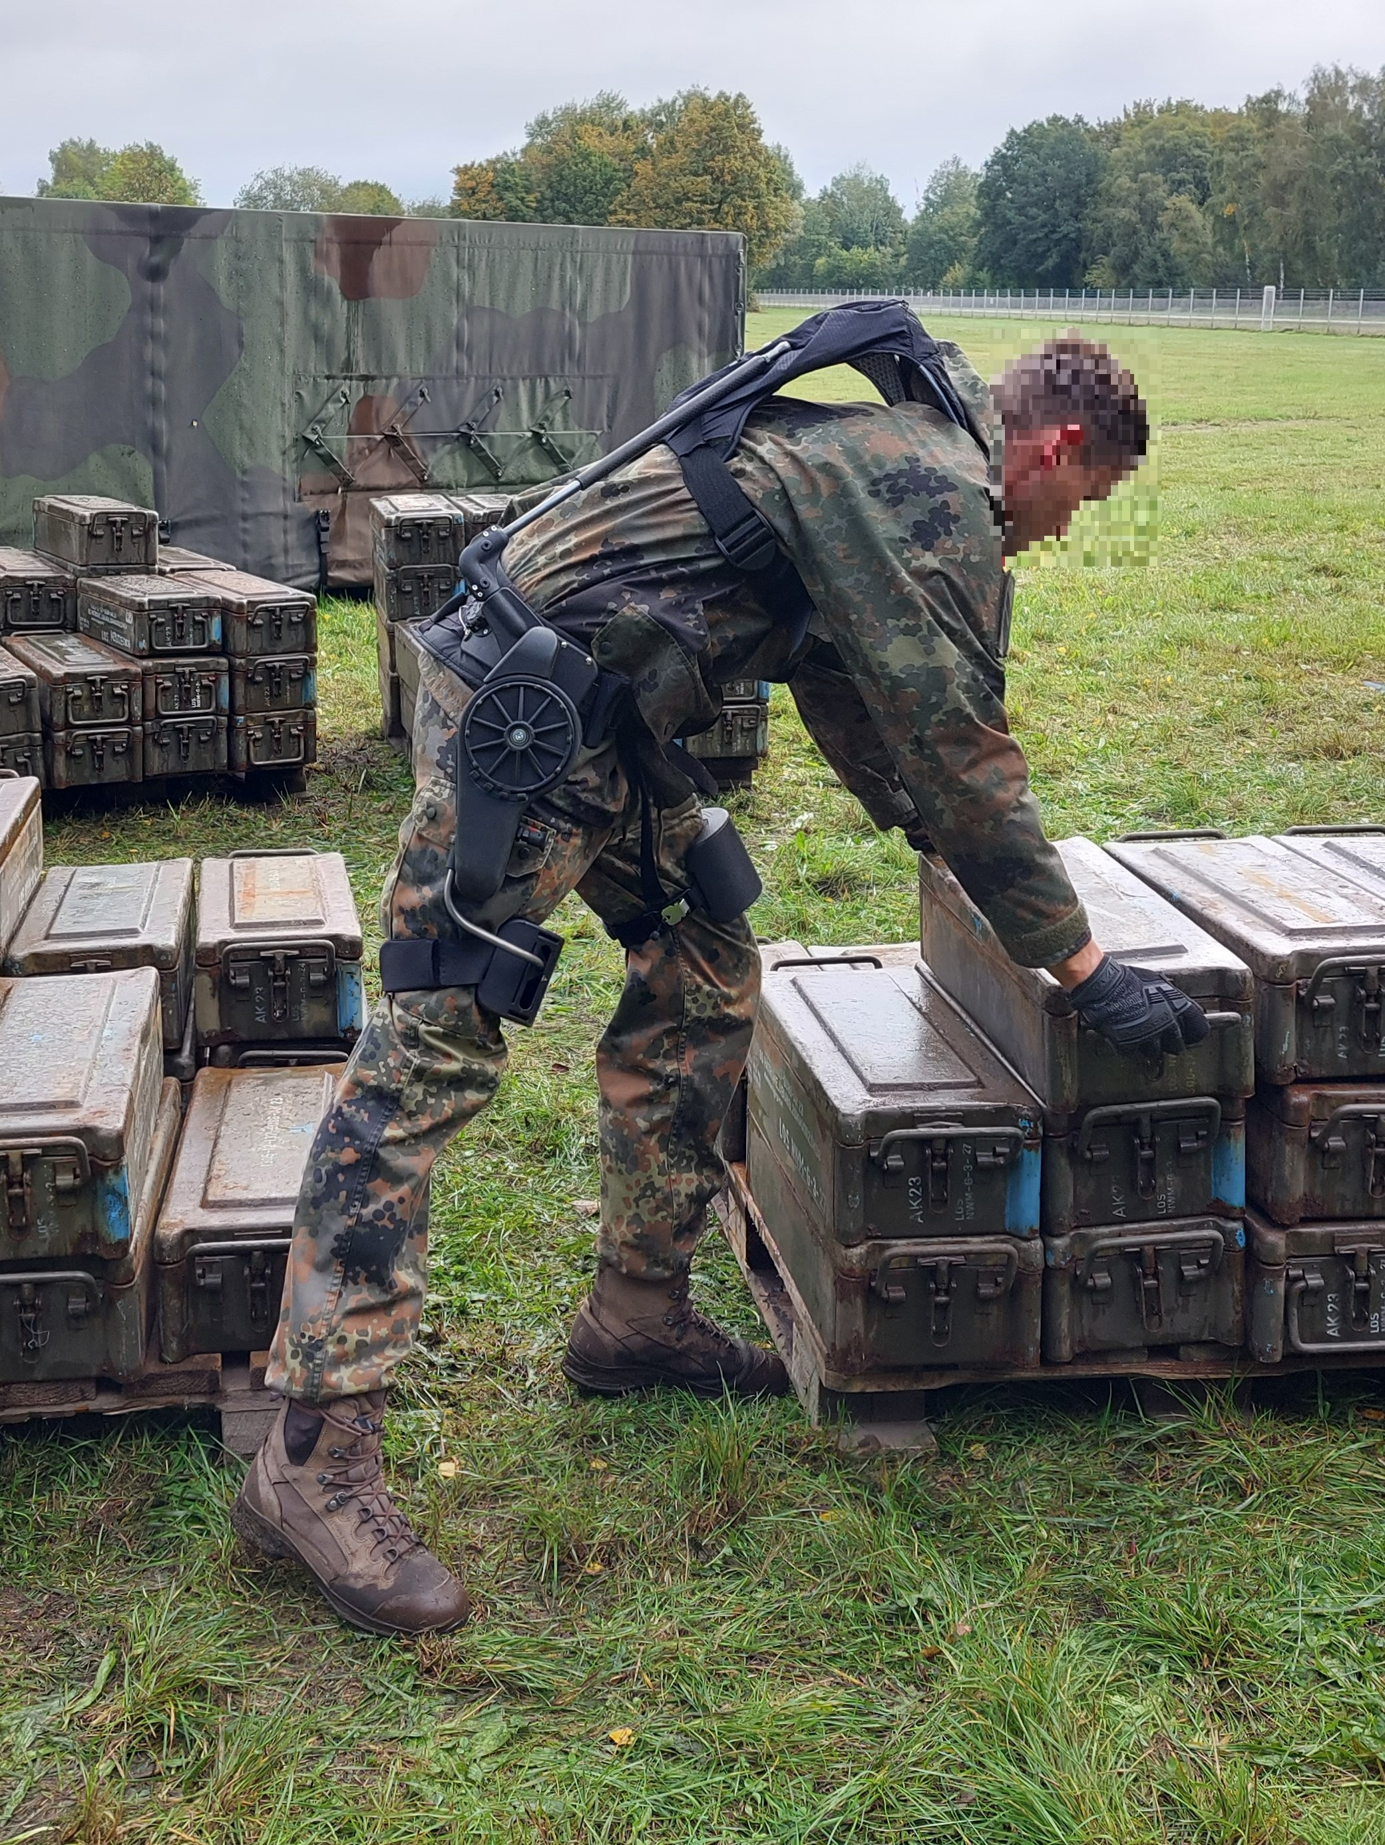
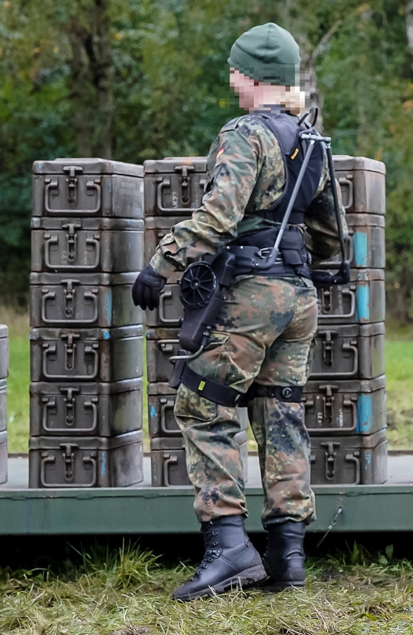
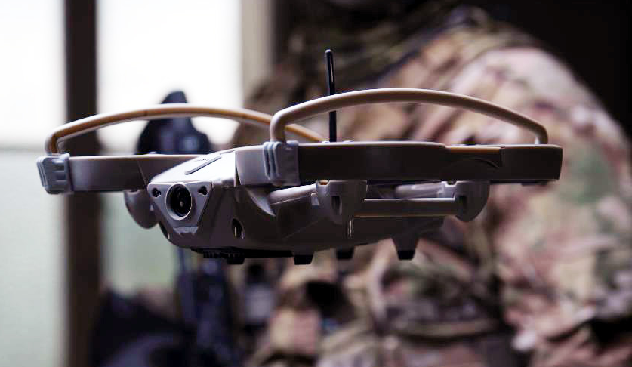
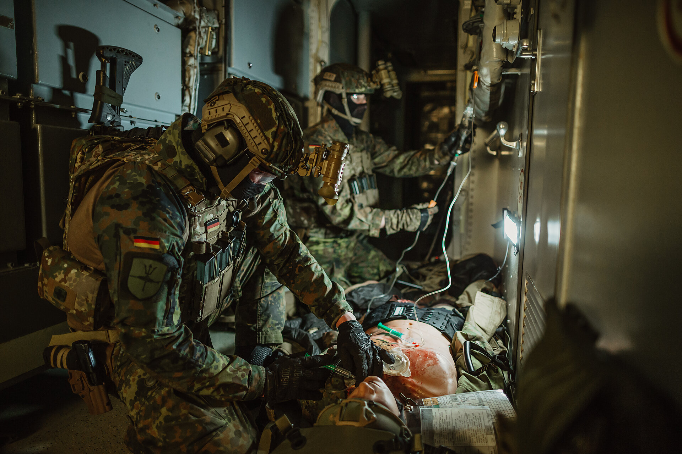
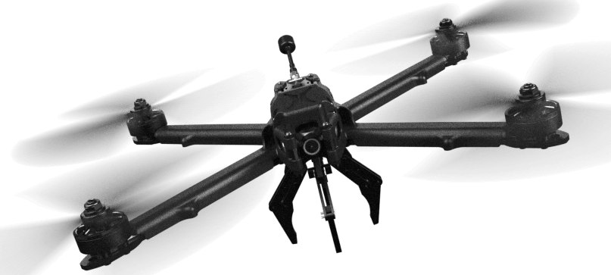


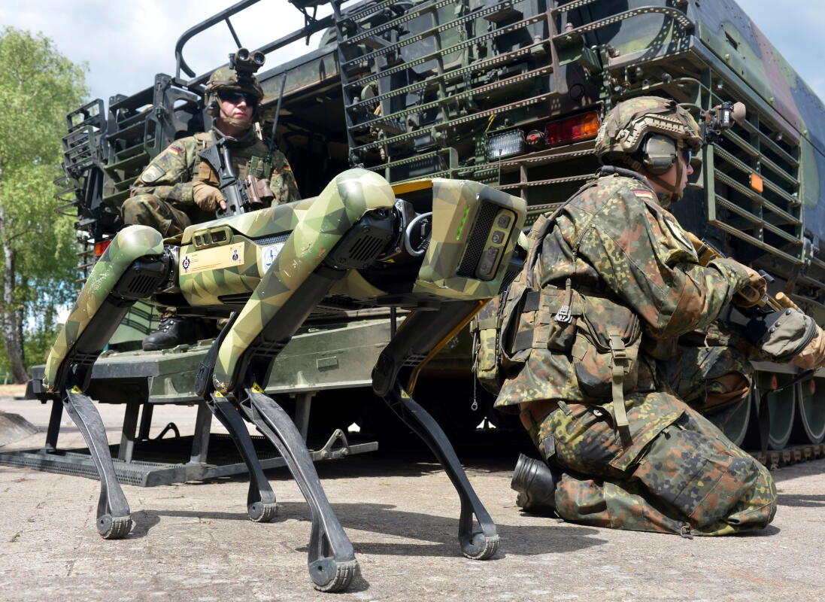
Schwerpunktthemen im Innovationsmanagement der Bundeswehr
Themen Innovationsmanagement der Bundeswehr
Unbemannte Systeme
Multi-Domain-Operations
Cyberverteidigung
Human Performance Modification
5G/6G Anwendungen
Green Defence
Quelle: Bundeswehr, Hersteller Typvertreter

Slide 6
Innovationsmanagement im Planungsamt der Bundeswehr: Was machen wir?
Überführung Ideen in
Innovationsvorhaben
Text
Innovative Ideen
finden, bewerten, testen und weiterentwickeln
Text
Text
Strategische Themenfelder der Zukunftsentwicklung erschließen
Aufbau
Innovationsökosystem
Text
Text
Beiträge zum Wissensmanagement
Text
Text
Innovatives Mindset fördern
Kreativität
„Out-of-the-box“-Denken
Eigenverantwortliches Agieren
Austausch mit
Innovationsakteuren (intern/extern)
Zentraler koordinierender Akteur im Geschäftsbereich BMVg

Slide 7





















Innovationslandschaft GB BMVG – Unser Ökosystem
BMVg &
GB BMVg
FIH
InnoMgmt
GB BMVg
Ressortforschung GB BMVg
Universitäten der Bundeswehr
Forschungsinstitute & Universitäten
Innovations- landschaft GB BMVg
Ressorts, EU, NATO, andere Streitkräfte, int. Organisationen
Wirtschaft & Industrie
Innovationseinheiten / Technologie Center BWI
Verbände & Messen

Slide 8


KOINNO Challenge „Commercial / Military off the Shelf uas für die Bundeswehr“
Challenge von BAAINBw/WTD 61 GF 470 (nationales Kompetenzzentrum UAS)
Ziel der Challenge:
Welche Drohnen mit den Anforderungen der Bundeswehr gibt es bereits auf dem Markt?
Max. Abfluggewicht der Drohne < 7 kg
Flugzeit: mind. 30 min
Zielgruppe deutsche Hersteller und Start-ups/KMUs
Erfolg:
5 öffentliche & 11 nicht-öffentlich eingereichte „Lösungen“
Guten Marktüberblick gewonnen
Bild: Dominic Sansotta; Bundeswehr

Slide 9
Welchen Nutzen haben Sie?
Vernetzung im Innovationsökosystem
Kennenlernen von
Themen der Bw
Teilhabemöglichkeiten an Innovationsförderung
Austausch zwischen
Ideengebenden &
Nutzenden &
Planung
Förderung und Weiterentwicklung von Ideen
Mitgestaltung bei Zukunftsthemen
Austausch mit Nutzerinnen/Nutzern aus Truppe
Expertise über Planungsprozess

Slide 10
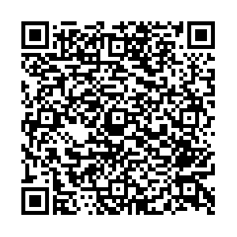
Vielen Dank für Ihr Interesse.
Anregungen, Tipps, Ideen?
Kontakt Innovationsmanagement im Planungsamt der Bundeswehr:
innovation@bundeswehr.org

